Slide 1
Python第六组汇报
天气网爬虫

Slide 2
01
成员介绍
02
功能演示
CONTENT
03
总体设计
04
特色和创新点

Slide 3
1
成员介绍
吴坤：软件工程，组长，负责编写代码
董江枫：网络与新媒体，负责讲解
李金阳：计算机科学与技术，负责编写代码
杨登富：计算机科学与技术，负责实验报告
张基伟：软件工程，负责代码调试
赵张毅：材料物理，负责测试填表
杨一龙：统计学，负责PPT制作

Slide 4
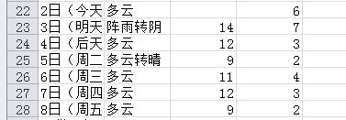
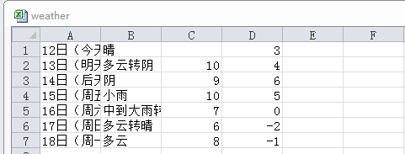
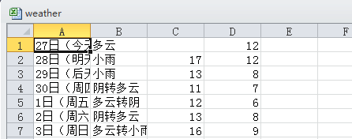
2
功能演示

Slide 5

3
总体设计
网络爬虫是一个自动提取网页的程序，它为搜索引擎从万维网上下载网页，是搜索引擎的重要组成部分，传统网络爬虫是一个从一个或很多初始网页上的URL，在抓取网页的过程中，不断从当前页面上抽取新的URL放入队列，直到满足系统的一定条件。
我们可以利用网络爬虫爬取网页中的信息，并且保存下来，以便查看或使用。使用python编写网络爬虫更加有效率并且简便。

Slide 6
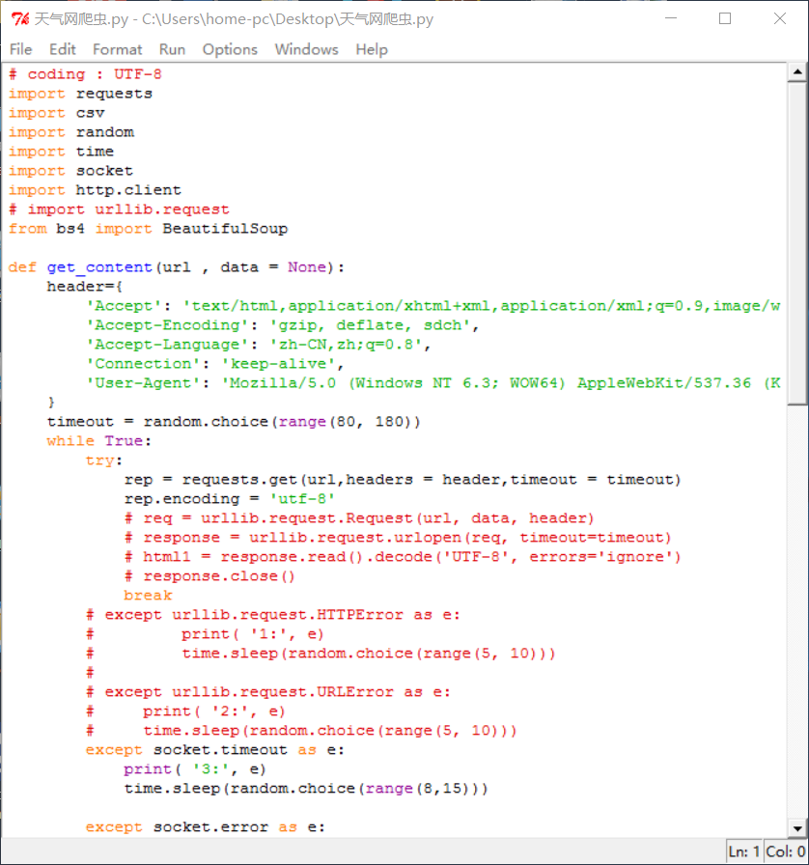
4
特色和创新点
1、对网页进行抓取时没使用Scrapy框架
2、对网页进行抓取使用了Beautiful Soup，能够抓取天气网上的近几天的天气报告，并将数据保存为CSV格式，能够查阅

Slide 7
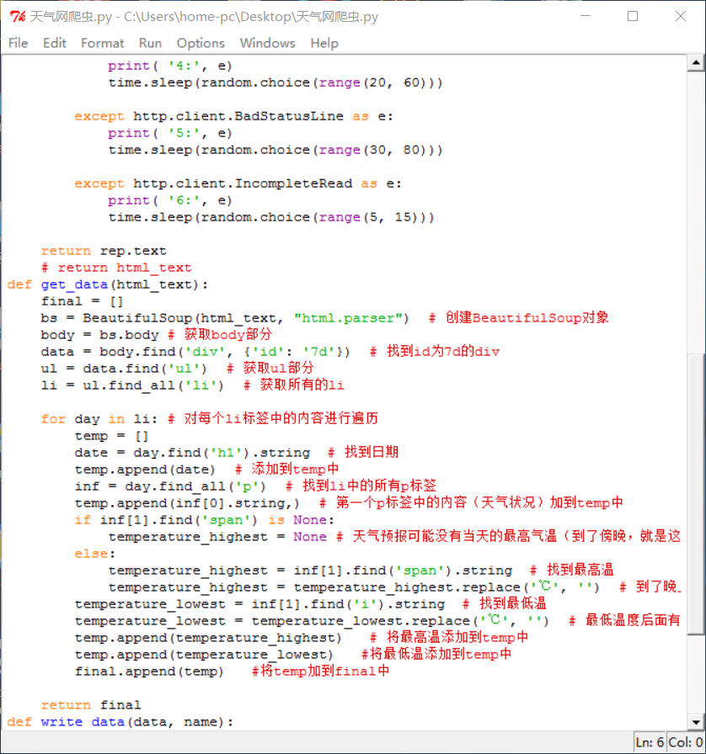
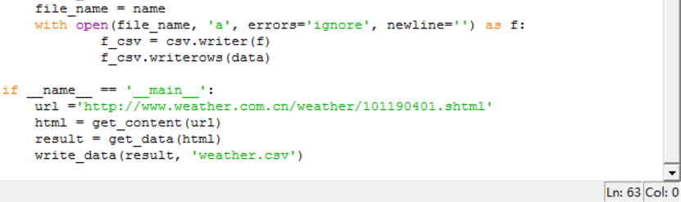
特色和创新点

Slide 8
THANK YOU!

